Slide 1
Manajemen Proyek
Kelompok 10

Slide 2
Anggota
Albertus Michael 71130141
Putry Buan 71110138
Fajar Eddy N 72120051
Samuel Daulat 72150075
Stevanus Erlangga 71140107
Agustinus Yogi 72130030
Zefanya Widya 71130123
Yeru Adi 71130146
Bartholomeus Esta 71130159
Anggie K 72130049
Danny Joe Dozan 71130027
Jessica Kristanti 71130007
Ester Ernita 71130116

Slide 3
Gambaran Umum Proyek
Proyek ini adalah sebuah proyek pembuatan website yang berisi informasi, inventori stok barang yang dimiliki PPTPM untuk dipinjam beserta informasi mengenai PPTPM (services, contact, dan lain lain)

Slide 4
Problem & Solving
Problem utama (General) : Salah satu stakeholder tutup.
Menyebabkan:
- Terganggunya proses pengerjaan projek, konsultasi, dan pengesahan.
Solusi:
Dalam projek yang sebenarnya kita harus mencari sponsor baru secepatnya setelah mengetahui hal tersebut.

Slide 5
Problem & Solving
Problem (General) : Requirement dan scope dari Stakeholder terlalu luas.
Menyebabkan:
- Ada kemungkinan penambahan cost, kemunduran waktu, hasil yang diperoleh kurang maksimal.
Solusi:
Negosiasi ulang dengan stakeholder untuk memberi batasan untuk pengerjaan projek.

Slide 6
Problem & Solving
Divisi Dokumentasi:

Slide 7
Problem & Solving
Divisi Programming:

Slide 8
Problem & Solving
Divisi Design:

Slide 9
Anggaran Cost
No | Item | Kuantitas | Biaya | Total
1. | Sumber Daya Manusia
 | Proyek Manager | 1 orang | Rp. 120.000 x 18 hari | Rp. 2.160.000
 | Web Desainer | 3 orang | Rp. 80.000 x 6 hari | Rp. 1.440.000
 | Programmer | 2 orang | Rp. 80.000 x 16 hari | Rp. 2.560.000
 | Dokumenter | 7 orang | Rp. 70.000 x 9 hari | Rp. 4.410.000
3. | Dokumentasi
 | Kertas A4 | 1 Rim | Rp. 60.000 | Rp. 60.000
 | Tinta Printer Hitam dan Warna | 2 Paket | Rp. 85.000 | Rp. 170.000
 | Jilid Laporan | 2 Laporan | Rp. 10.000 | Rp. 20.000
 | Fotocopy | 2 Paket | Rp. 70.000 | Rp. 140.000
TOTAL |  |  |  | Rp. 10.960.000
Pajak(10%) |  |  |  | Rp. 1.096.000
TOTAL AKHIR |  |  |  | Rp. 12.056.000

Slide 10
Realisasi
Scope, target, hasil projek terpenuhi sesuai perencanaan
Waktu sedikit mundur

Slide 11
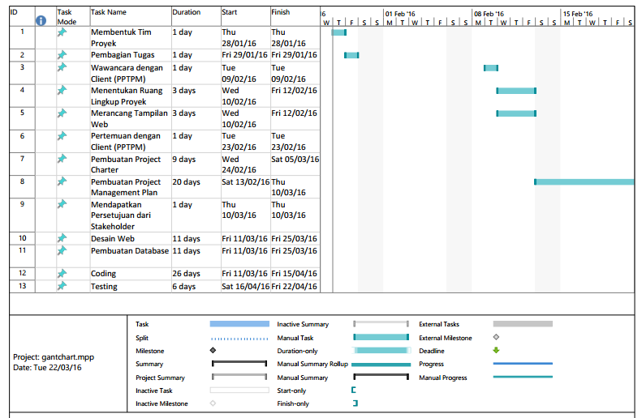
Gant Chart

Slide 12
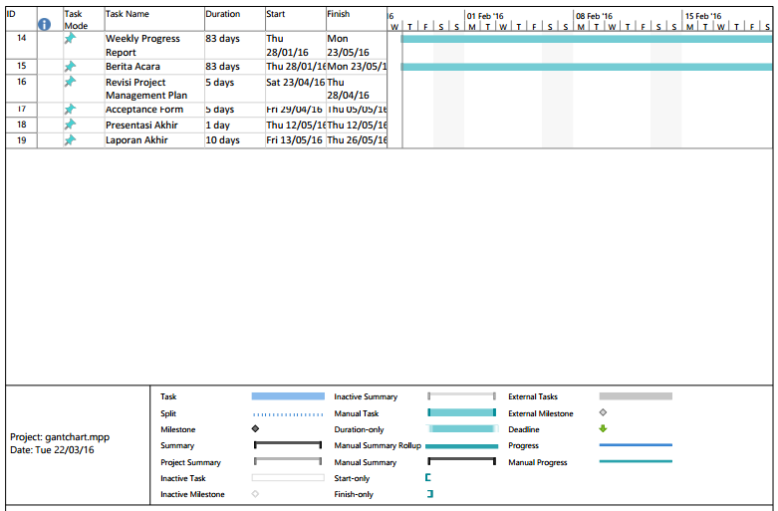

Slide 13
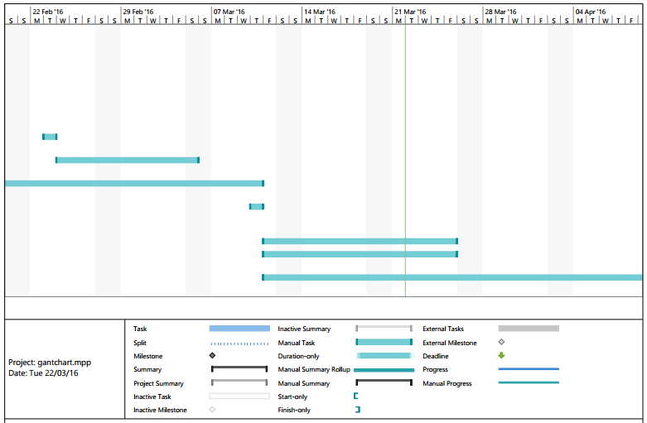

Slide 14
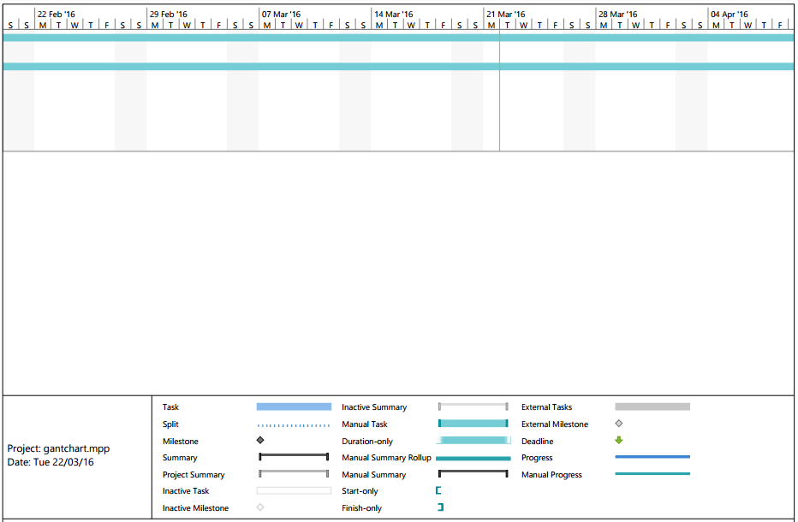

Slide 15
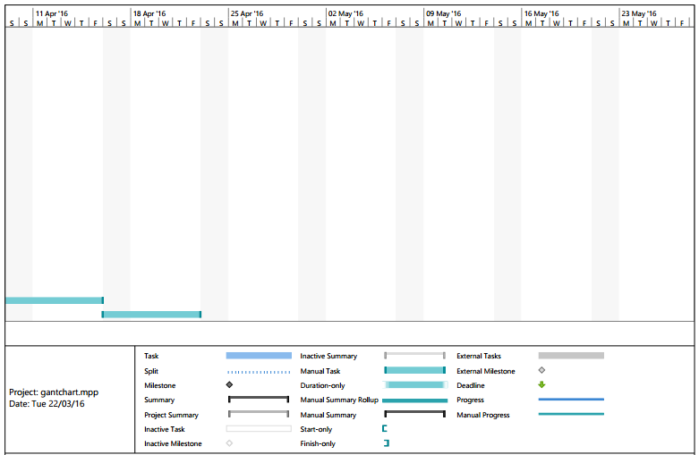

Slide 16
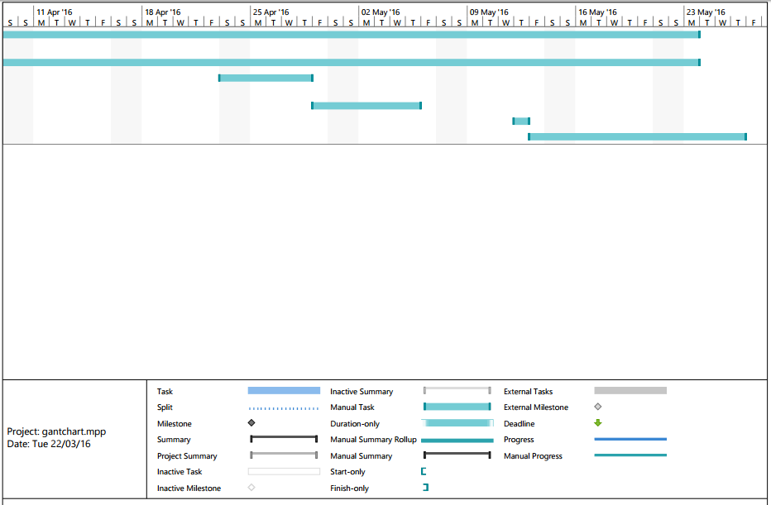

Slide 17
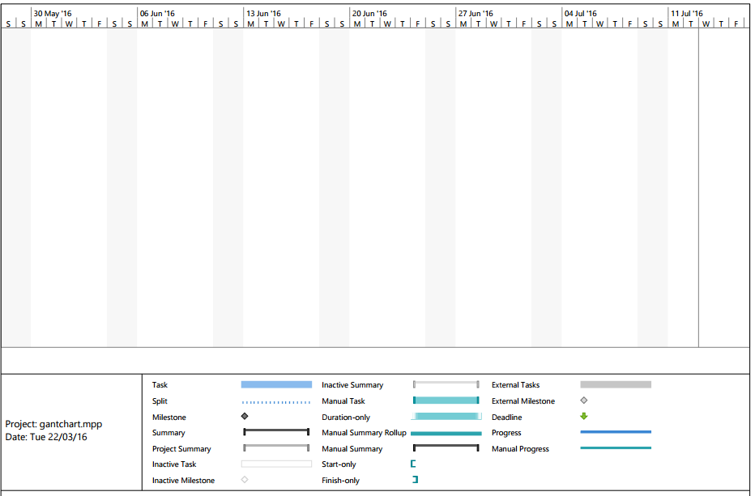

Slide 18


Slide 19
Lesson Learned

Slide 20
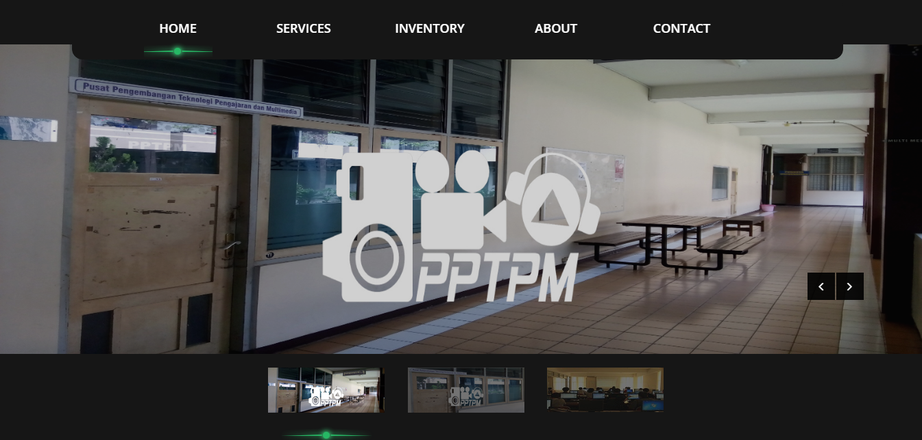
Tampilan Website (Home)

Slide 21
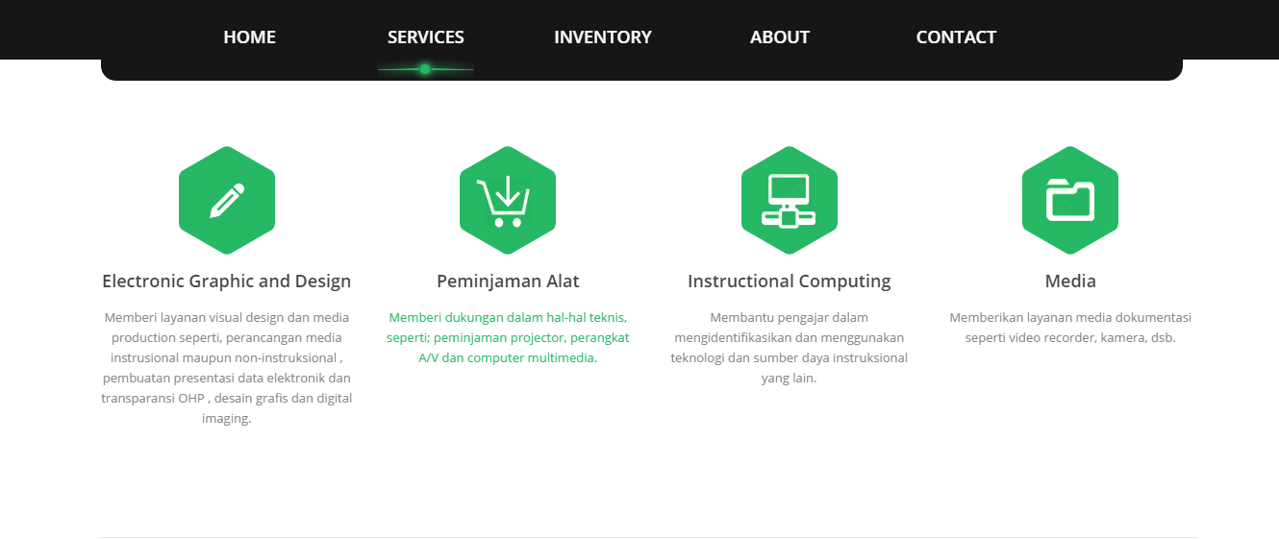
Tampilan Website (Service)

Slide 22
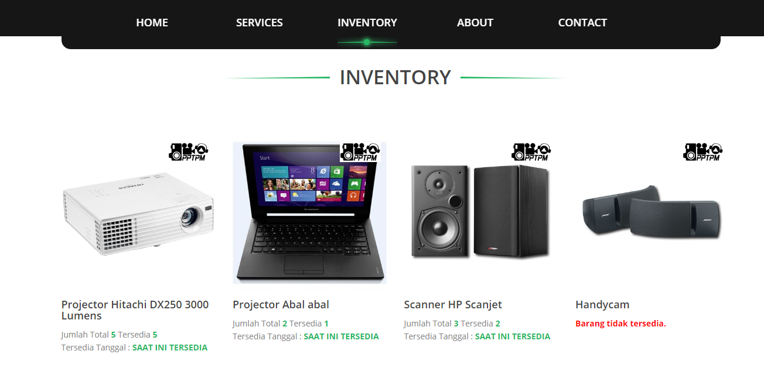
Tampilan Website (Inventory)

Slide 23
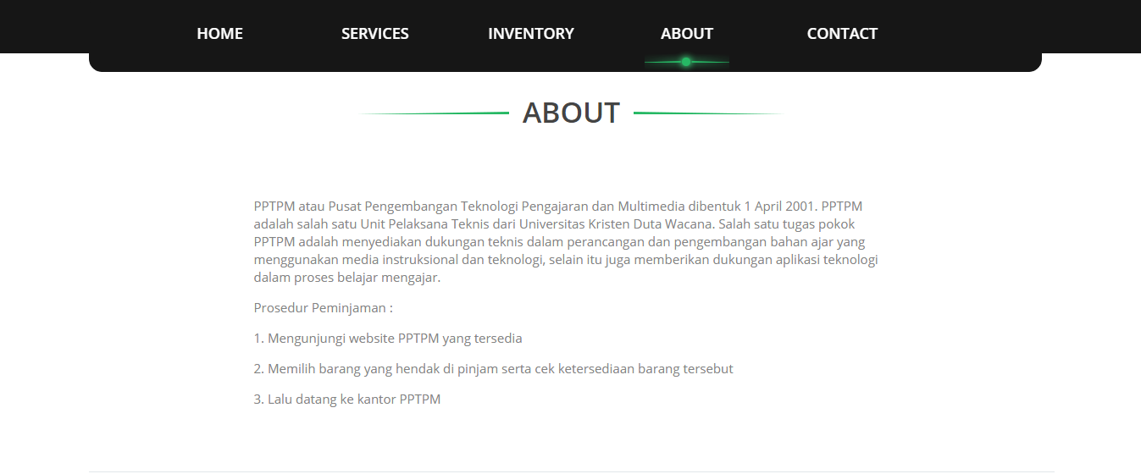
Tampilan Website (About)

Slide 24
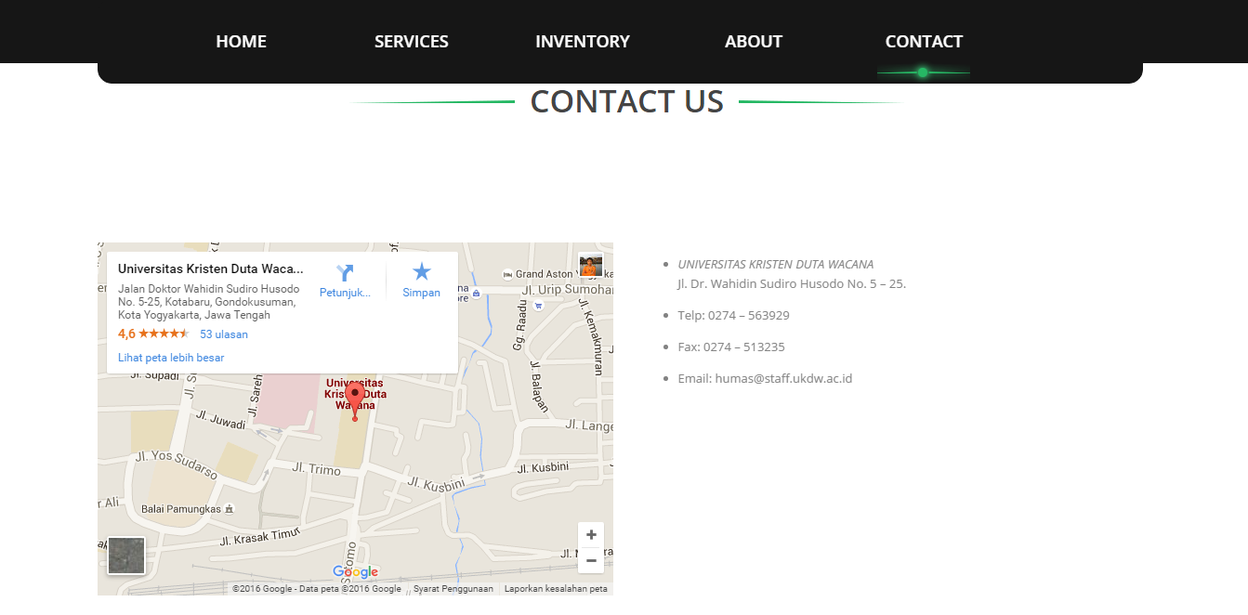
Tampilan Website (Contact)

Slide 25
Tampilan Website (Login)

Slide 26
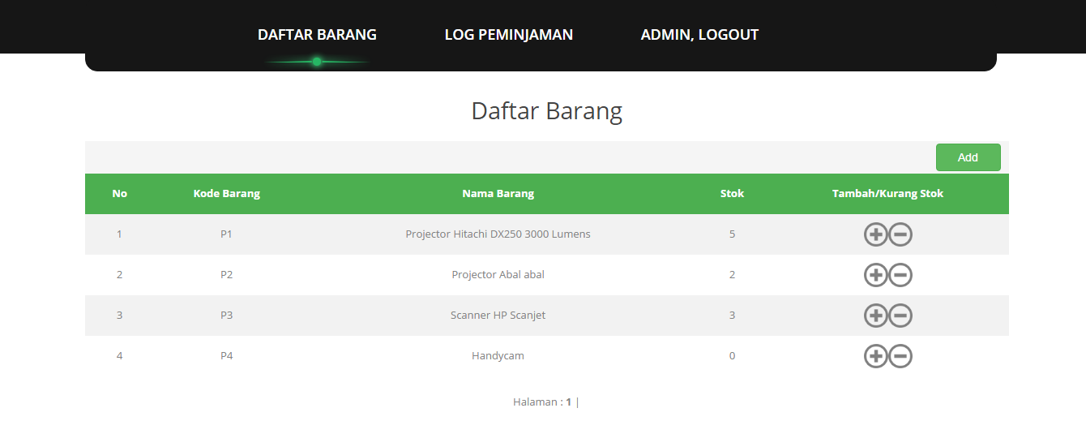
Tampilan Website (Daftar Barang)

Slide 27
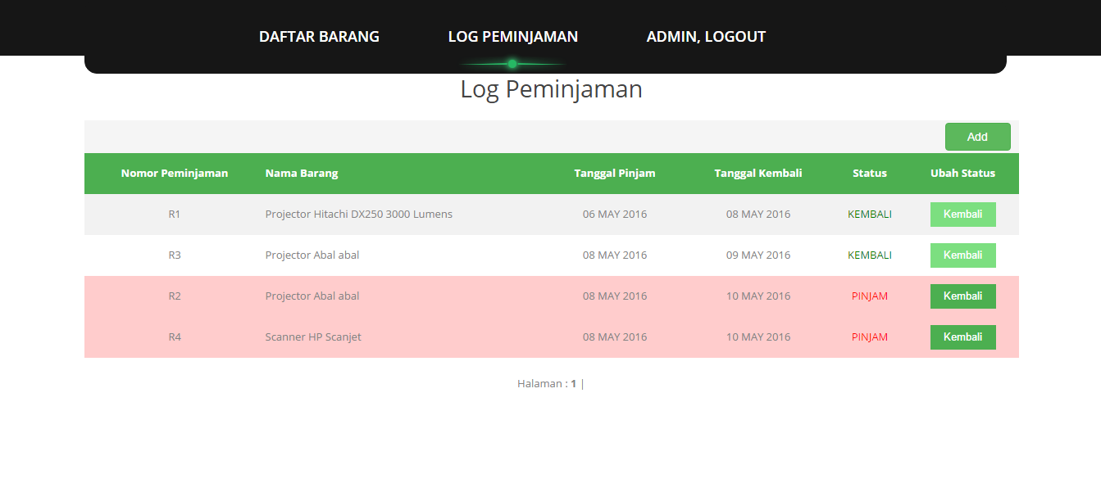
Tampilan Website (Log Peminjaman)

